Slide 1
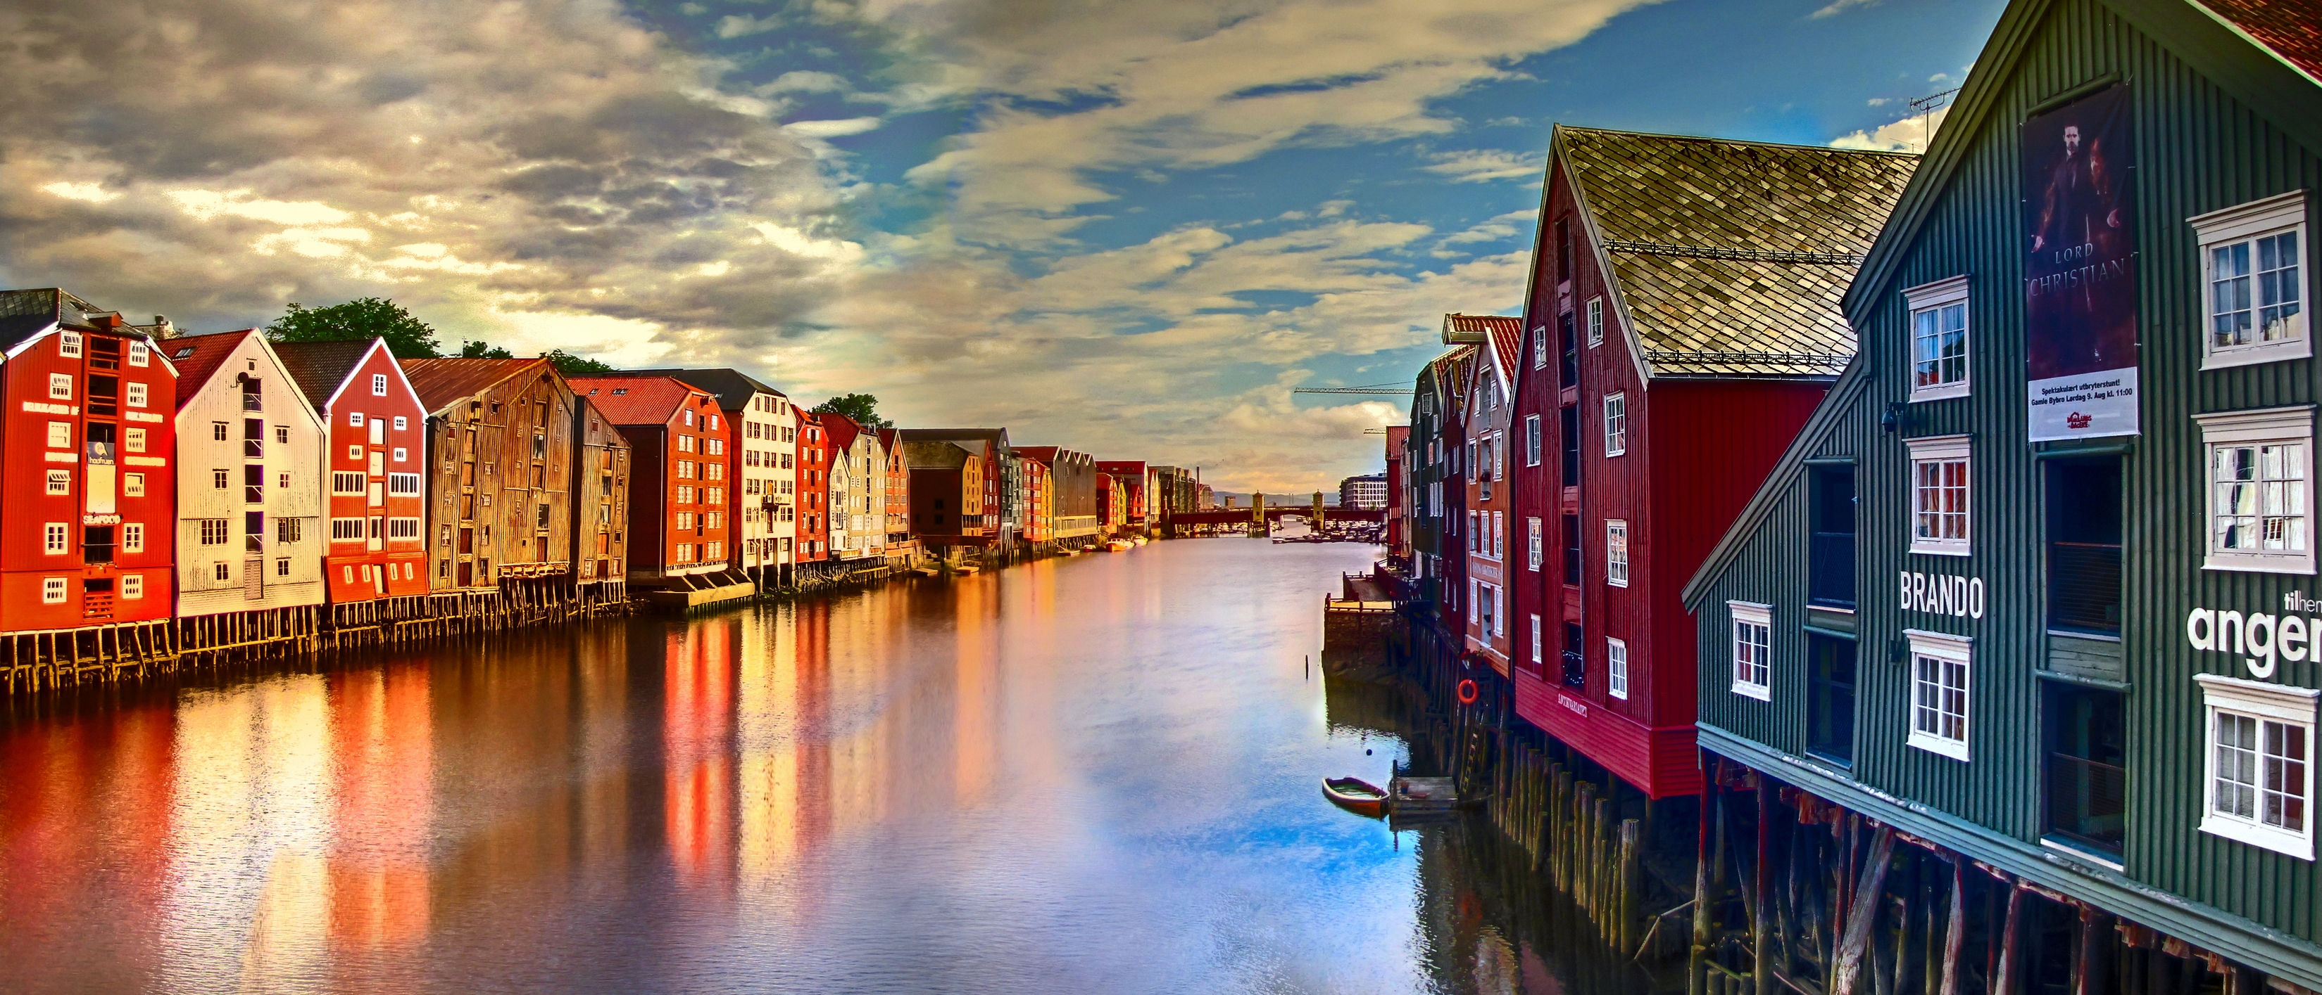
Velkommen til dag 2!

Slide 2
Ville du helst…?

Slide 3
Jarlsberg eller Norvegia?

Slide 4
Ville du helst måtte synge eller danse til hver eneste sang du hører?

Slide 5
Hund eller katt?

Slide 6
Ananas på pizza? Ja, nei?

Slide 7
A-menneske, eller B-menneske?

Slide 8
Introvert eller ekstrovert?

Slide 9
Struktur eller spontanitet?

Slide 10
Bodø/Glimt eller Rosenborg?

Slide 11
Hvor er vi nå?

Slide 12
Hvor er vi nå?

Slide 13
Design sprint som metode
Hvorfor design sprint?
Gir mulighet til å jobbe konsentrert og fokusert med konkrete fokusområder i en kort periode
Effektiv og strukturert metode for å komme fram til løsninger raskt, vi sparer tid
Tverrfaglig, ulike aktører er inne på ulike tidspunkter og har ulike roller og oppgaver
Gir store mengder input som prosesseres uten avbrudd
Notes:
Vi går inn i dette arbeidet med ulike utgangspunkt – noen har kjørt masse design sprint, og noen har ikke prøvd dette før
Dette er en velprøvd metodikk
Et tverrfunksjonelt team forsøker å løse et stort problem på kort tid
Vi jobber intensivt i 5 dager for å komme opp med ett eller flere konkrete løsningsforslag – en prototype
Metoden er særlig egnet for å raskt utforske, utvikle og teste nye løsninger på mange ulike områder
Noen små grep som er litt viktige – mye post its, tjukk tusj = tvinger oss til kort og konsist
Bruk lappene til notater – legg bort pc
Vi er sammen i dette rommet for å tenke SAMMEN – rommet er «vår felles hjerne og hukommelse» denne uka
→ Innovasjonsmetodikk basert på elementer fra bl.a. Design Thinking: forstå brukernes behov og designe løsninger for disse, gjennom en åpen og kreativ, men strukturert prosess.
---
En Design Sprint er en innovasjonsmetode hvor vi setter av en uke/ 5 fulle arbeidsdager på rad for å utforske og løse et konkret problem. På disse dagene jobber vi fokusert og intensivt med kun en problemstilling/område.

Slide 14
Design thinking – den doble diamant
Her var vi i går
Vi er ca her
Hva kan vi gjøre med dette…
Bruker- og ekspertintervju
Dra ut essensen
Brukerreise
Brainstorming
Hvordan kan vi…?
Spørsmåls-storm
PMI
Idebygging
Fakta og statistikk
Zoom ut – Zoom inn
Roadmap
Ønsker og utfordringer
Brainwriting
Storyboarding
Crazy 8’s
Observasjon
Personas
Brukertesting
Røffe utkast
SWOT-analyse
Forstå
Definere
Idégenerere
Prototype
Notes:
Hvis dere husker ukeoversikten fra sprinten? Jobb
Begge: først åpne, så lukke
For å unngå å løse «feil» problem, eller gå glipp av gode muligheter er det
viktig å ha tillit til prosessen, så vi ikke går for tidlig i løsningsmodus.
→ Dette må vi stå i sammen – kreative prosesser kan være en berg- og dalbane
---
Fase 1: Åpne
I en åpnende fase starter vi med se ulike muligheter og tenke kreativt. Dette kan handle om å utforsker brukerperspektiver, utarbeide hypoteser, eller generere ideer.
Målet med fasen er å skape muligheter vi ikke hadde tidligere.
Fasen vektlegger kreativt tenkning over kritisk tenkning.
Dere bør være forberedte på å forsøke å tenke utenfor boksen, og være åpne heller enn kritiserende.
Fase 2: Lukke
I en lukkende fase skal vi snevre inn antall muligheter og tenke kritisk i større grad.
Dette kan handle om å konkludere på hypoteser, komme til enighet i gruppen, eller videreutvikle og problematisere ideer.
Målet med fasen er å velge de beste mulighetene.
Fasen vektlegger enighet og kritisk tenkning.
Dere bør være forberedt på å skulle utfordre hverandres ideer og komme til enighet.
Forstå:
Observere underliggende behov og prioriteringer hos kundene eller brukerne
Observere den konteksten / situasjonen de er i når de skal bruke det vi lager
Erstatte antagelser om hva mennesker trenger og hvorfor de trenger det med faktisk innsikt
Høre hvordan reelle brukere beskriver opplevelsen for å designe ordlyden til løsningen
PMI = pluss, minus, interessant

Slide 15
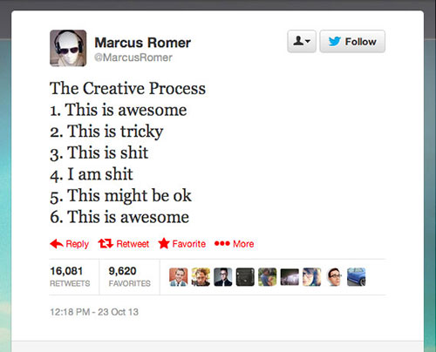
Hvordan kreative prosesser oppleves…
Notes:
→ Men vi skal sørge for at vi kommer gjennom dette sammen

Slide 16
Roller i sprinten
Kjerneteamet
Dere er ekspertene og designer løsning
Fasilitatorene
Vi støtter dere gjennom en prosess
Sikrer at alle relevante sider av fokusområdene belyses
Deltar aktivt og deler innsikt og oversikt med resten av gruppen
Kommer frem til løsningsforslag
Presenterer løsningsforslag
Har ansvar for program og tidsplan
Kan parkere diskusjoner for å sikre fremgang
Oppsummerer diskusjoner underveis
Notes:
Parkeringsplass!
Ta notater – vi skal bruke de senere! Dere skal ikke bare lytte etc.
Høres det greit ut?
→ Se på planen for uka

Slide 17
Hvordan ser planen for uken ut?
Mandag | Tirsdag | Onsdag | Torsdag | Fredag
Forståelse | Hypoteser | Test | Bearbeide innspill | Løsningsforslag
Belyse fokusområder Kunnskapsgrunnlag og workshop med referanseteam | Konkrete løsningsforslag per problemstilling Prioritere 2-3 mulige løsninger | Presentere løsningsforslag for referanseteam Innspill fra operativ prosesseier | Bearbeide innspill med Kjerneteamet Ferdigstille løsningsforslag | Presentere løsningsforslag
Kjerneteam Referanseteam | Kjerneteam | Kjerneteam Referanseteam Styringsgruppen | Kjerneteam | Kjerneteam Styringsgruppen
Aktiviteter
Deltakere

Slide 18
…og mandag
Prosjektgruppa jobber videre med SWOT-analyse
Presentasjon for styringsgruppa
Notes:
Sprinten som del av en større prosess
→ Tidslinja for

Slide 19
Tirsdag
Fra | Til | Tema som skal belyses | Format | Deltakere
09:00 | 09:30 | Kort intro til sprintmetodikk Hvor er vi nå | Fysisk rom | Kjerneteam
09:30 | 11:30 | Lukke første diamant | Fysisk rom | Kjerneteam
11:30 | 12:30 | Lønsj
12:30 | 15:00 | Åpne andre diamant Idéutvikling: Mitt drømmescenario | Fysisk rom | Kjerneteam
15:00 | 16:00 | Oppsummering av dagen og planlegging av neste dag | Fysisk rom | Prosjektgruppa
16:00 | 16:30 | Standup med prosjekteier | Digitalt | Prosjektleder/ prosjektansvarlig
Hypoteser (og skisser)
Konkrete løsningsforslag per problemstilling
Kjerneteam
Aktiviteter
Deltakere
Notes:
Før lunsj: lukke første diamant. Etter lunsj: åpne andre diamant

Slide 20
Hva er dine forventninger til denne uka?
Bruk 3 min
Skriv ned dine forventninger som stikkord på post-its
Notes:
https://www.menti.com/murssqj27c

Slide 21
Oppdrag fra prosjekteier
Sprinten skal levere 4 konseptforslag til ny organisering i fellesadministrasjonen, og beskrive hvilke prinsipper som ligger til grunn for organiseringen. De tre forhåndsdefinerte alternativene skal være en del av leveransen. Minst ett av forslagene må legge til rette for etablering og oppbygging av et kompetansemiljø for utvikling og prosjektledelse.
Deltakerne i sprinten får i oppdrag å finne en løsning til det beste for NTNU som helhet. Enhetenes ulike interesser vil ivaretas gjennom referansegruppa og i styringsgruppa.
Elementer som bør være med i prototypene:
Prinsipp(er) for organisering
Forslag til organisatorisk modell
Forslag til hvilke kompetansemiljø som kan gå inn i en eventuell ny avdeling, og hvem som blir nødvendige/relevante samarbeidspartnere med ved andre avdelinger
Beskrivelse av hvordan de spesielle samarbeidsområdene fra kunnskapsgrunnlaget blir påvirket av ny organisering
Beskrivelse av hvordan denne organiseringen skal fungere i kontekst av FA som helhet, og ut mot nivå 2 og 3
Notes:
Til slutt ønsker Direktør for organisasjon og infrastruktur at minst ett av forslagene til ny organisasjonsmodell skal beskrive hvordan vi kan etablere og bygge opp et kompetansemiljø for utvikling og prosjektledelse.
Designsprint: Dette innebærer at vi raskt får opp ulike modellalternativer som deretter skal diskuteres i organisasjonen.
Dette får vi mulighet til å diskutere med Bjørn etter møtet med referansegruppa!
Viktig at vi i løpet av dagen i dag er omforente om målsettingen med sprinten

Slide 22
Mål
Notes:
Det er liten tvil om at mandagen var ganske hektisk og litt kaotisk, og derfor trenger vi å bruke litt tid på to ekstra øvelser – etablere sprintmål og noen gode sprintspørsmål som vi kan bruke når vi tester modellene våre. Men først til sprintmålet.

Slide 23
Langsiktig mål for NTNUs administrasjon
«Vi har utviklet og modernisert det teknisk-administrative støtteapparatet og yter tjenester med riktig kvalitet tilpasset behovet til brukerne. Hver medarbeiders kompetanse blir verdsatt og utviklet systematisk».
Vi skal ha en administrasjon som er brukerorientert og effektiv på tvers av NTNU
Vi skal ha gode administrative prosesser som underbygger faglig virksomhet hele veien​
Vi skal strekke oss mot å ha enda tydeligere og mer gjennomgående felles prosesser og ​digitale verktøy
Notes:
Dette er NTNUs strategiske mål for administrasjonen, og rektor har presisert hva dette betyr for henne i sin ambisjon

Slide 24
Sprintmål
Målet med sprinten er å levere minimum en prototype for hvert alternativ som ligger i mandatet
Til grunn for alle prototypene ligger at de skal representere en løsning som svarer ut problembeskrivelsen i mandatet (konseptnotatet)
Notes:
Sprintmålene skal definere hva vi skal oppnå i designsprinten. Og i utgangspunktet er dette noe hver enkelt sprintgruppe skal definere selv. Nå er det sånn at vi har fått et ganske klart oppdrag fra vår prosjekteier, og han har sånn sett definert sprintmålene for oss:
Jeg foreslår at vi tar en 3 minutter for oss selv, for å tenker over om dette tar opp i seg de forventningene vi selv har til sprinten, og om det er noe annet/mer eller andre formuleringer som enda bedre reflekterer det vi skal oppnå disse dagene. Deretter tar vi en diskusjon i plenum

Slide 25
Sprintspørsmål
Notes:
Sprintspørsmålene våre er vår egen test på om vi svarer ut både målsettingene ved arbeidet, og om vi løser problembeskrivelsene (den fra mandatet og de andre som vi fikk fra ekspertene i går). Sprintspørsmålene skal vi etter hvert bruke når vi tester prototypene våre senere i uka.

Slide 26
Hvorfor endre fellesadministrasjonen?
Det er behov for å:
forbedre koordinering, samordning og samhandling på tvers i fellesadministrasjonen
etablere tydeligere roller og ansvar, spesielt i lederlinja
øke gjennomføringskraften og styrke prioriteringsevnen
Styrke utviklingskraften
utvikle mer effektive prosesser og tjenester tilpasset brukerne.
Notes:
For å rekapitulere, er problembeskrivelsen fra Ett NTNU-rapporten og mandatet vår (tidligere konseptnotatet) godt forankret som «virkelighetsbilde».
I tillegg fikk vi jo en del problembeskrivelser fra ekspertene våre i går, som kanskje bidrar til å berike problemforståelsen.
+HKVB
+Kunnskapsgrunnlaget
Og ikke minst har vi de langsiktige målene fra strategien og rektor vi ikke skal glemme.
Et sprintsspørsmål kan for eksempel utformes sånn:
Hvordan sikrer løsningsforslaget gode administrative prosesser som underbygger faglig virksomhet hele veien? Det er et stort og omfattende spørsmål som kan bli vanskelig å besvare. En annen måte å lage et designspørsmål er: hvordan sikrer løsningsalternativet hensiktsmessig kvalitet i leveransene?

Slide 27
Oppgave
Gå sammen i par
Skriv inntil 2 sprintspørsmål til 5 «tema»
Notes:
«Tema» kan da være et kulepunkt i problembeskrivelsen eller en problembeskrivelse fra ekspertpanelet vårt. Eller det kan være et av de spesielle områdene det er viktig at fellesadministrasjonen løser (ref kunnskapsgrunnlaget vårt)

Slide 28
Vi stemmer frem de 3-5 viktigste sprintspørsmålene vi skal teste i sprinten

Slide 29
???
???
???
???
???
Strategi
Samarbeid
Strategi
Samarbeid
God forvaltning, sikker drift og utvikling

Slide 30
Dotvote!
Gi en stemme hver per kategori til ideene dere har fått presentert. Bruk en tusj og lag en tydelig prikk ved ideene du stemmer på.
Tell opp alle stemmene og kår ideer dere skal jobbe videre med
Notes:
3. Be alle se/reflektere over langsiktig mål og sprint spørsmålene
4. Be alle stemme individuelt i stillhet på den nyttigste/ mest brukbare HMW
5. kan stemme på din egen lapp eller stemme flere ganger på samme.
Ta de mest populære av veggen og se hvor de kan passe i kartet vårt/overordnet brukerreise/prosess

Slide 31
LØNSJ

Slide 32
Idégenerering er første steg i løsningsfasen, der hensikten er å tømme hodet for alle ideer som svarer ut «problemstillingen» - Fremtidens fellesadministrasjon
Vi deler idéene med gruppa før vi sorterer og kategoriserer dem
Siste del av idégenereringsfasen er å velge ut hvilke idéer vi vil jobbe videre med
Idégenerering
Notes:
Fra boka:
«divide or swarm» – skal vi dele oss opp eller fortsette sammen? Forslag: velge/fordele de 4 søylene. Ideelt den de har lyst til å jobbe med. Ellers trekker vi.
Lag egne notater (20 min): Basert på kunnskapsgrunnlag og gårsdagens intervjuer - hva er de beste ideene vi må ta vare på vs. Din oppgave/modell?
Skriv ned gode poeng
Ring rundt det viktigste
Ideer: «Doodle rough solutions» (20 min) individuelt
Crazy8 (8 min) – try rapid variations of your best ideas. → hva vil vi bruke denne til? Utforske hva som kan fungere godt innafor din idé/skisse?
Solution sketch (30+ min, 2 og 2): Figure out the details
Onsdag:
Intro til de ulike modellene (1-3 + åpen) – hvordan er de beskrevet i notatet?
Dotvote – finne de beste elementene fra alle skissene

Slide 33
Rammer for prosessen
Gjensidig taushetsplikt i gruppen
Lytt mer enn du snakker
Still utforskende spørsmål «hvorfor, hvordan, hvilke…»
Vær åpen for andres idéer
Ha respekt for hverandre

Slide 34
Regler
Oppmuntre til ville ideer
Bygge på hverandres ideer
Kvantitet
Det handler om å generere ikke evaluere
Hvordan løser vi…
Hvordan kan vi…
«Ja, og…», ikke «nei, men»
ALT. ER. LOV
Notes:
Kjøreregler!
Vi vil ha kvantitet, ikke kvalitet! - «Den beste måten å lage gode ideer, er å lage mange ideer»
Ideene trenger ikke å være det dere ender på. Det kan hjelpe hverandre med å tenke
Prioriteringer og praktiske forhold er viktig, men det kommer i neste fase
Alt. Er. Lov.
Å «steal with pride» er også ok.

Slide 35
Idégenerering Fra abstrakt idé til konkret scenario
Notes:
Nå skal vi følge sprintmetodikken – dette er det kanskje mest utfordrende steget
Overgangen fra gode og løsrevne ideer til konkrete og mer sammenhengende scenarier som kan funke
I mårra skal vi jobbe videre med ideene, og spesielt med å kombinere det beste fra alles individuelle tenking i et utvalg prototyper.

Slide 37
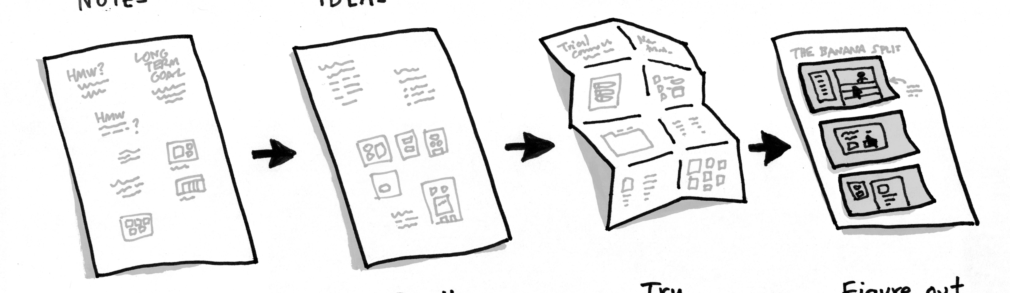
Nå skal dere jobbe fram hver deres idéskisse
Vi følger en stegvis prosess for å gjøre det enkelt.

Slide 38
Skissene vil se sånn ut på slutten av dagen:

Slide 39
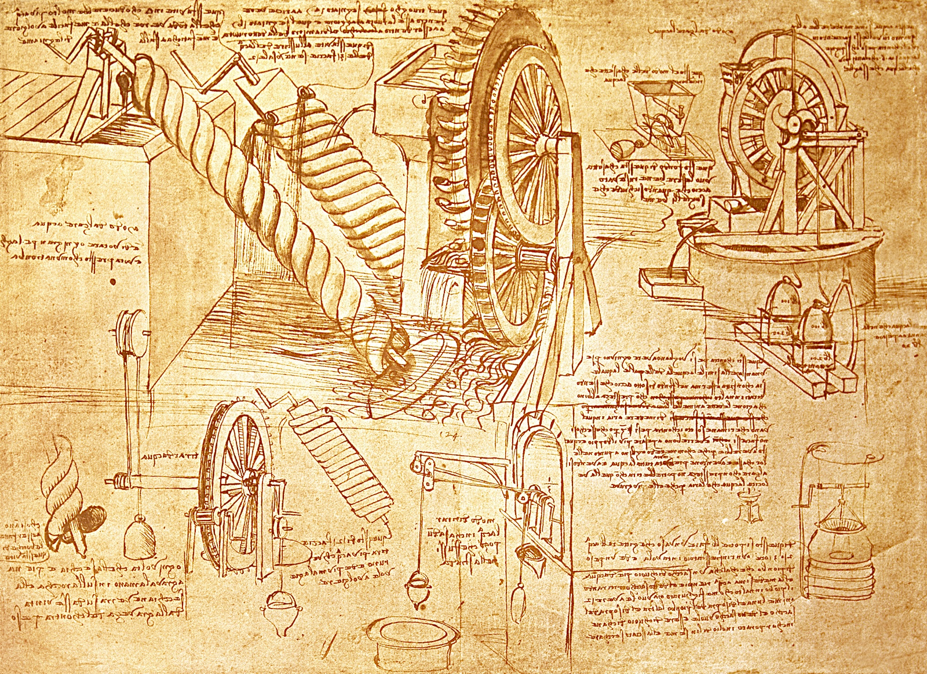

Slide 40
Haha!
Bare tulla.
Mer som dette:

Slide 41
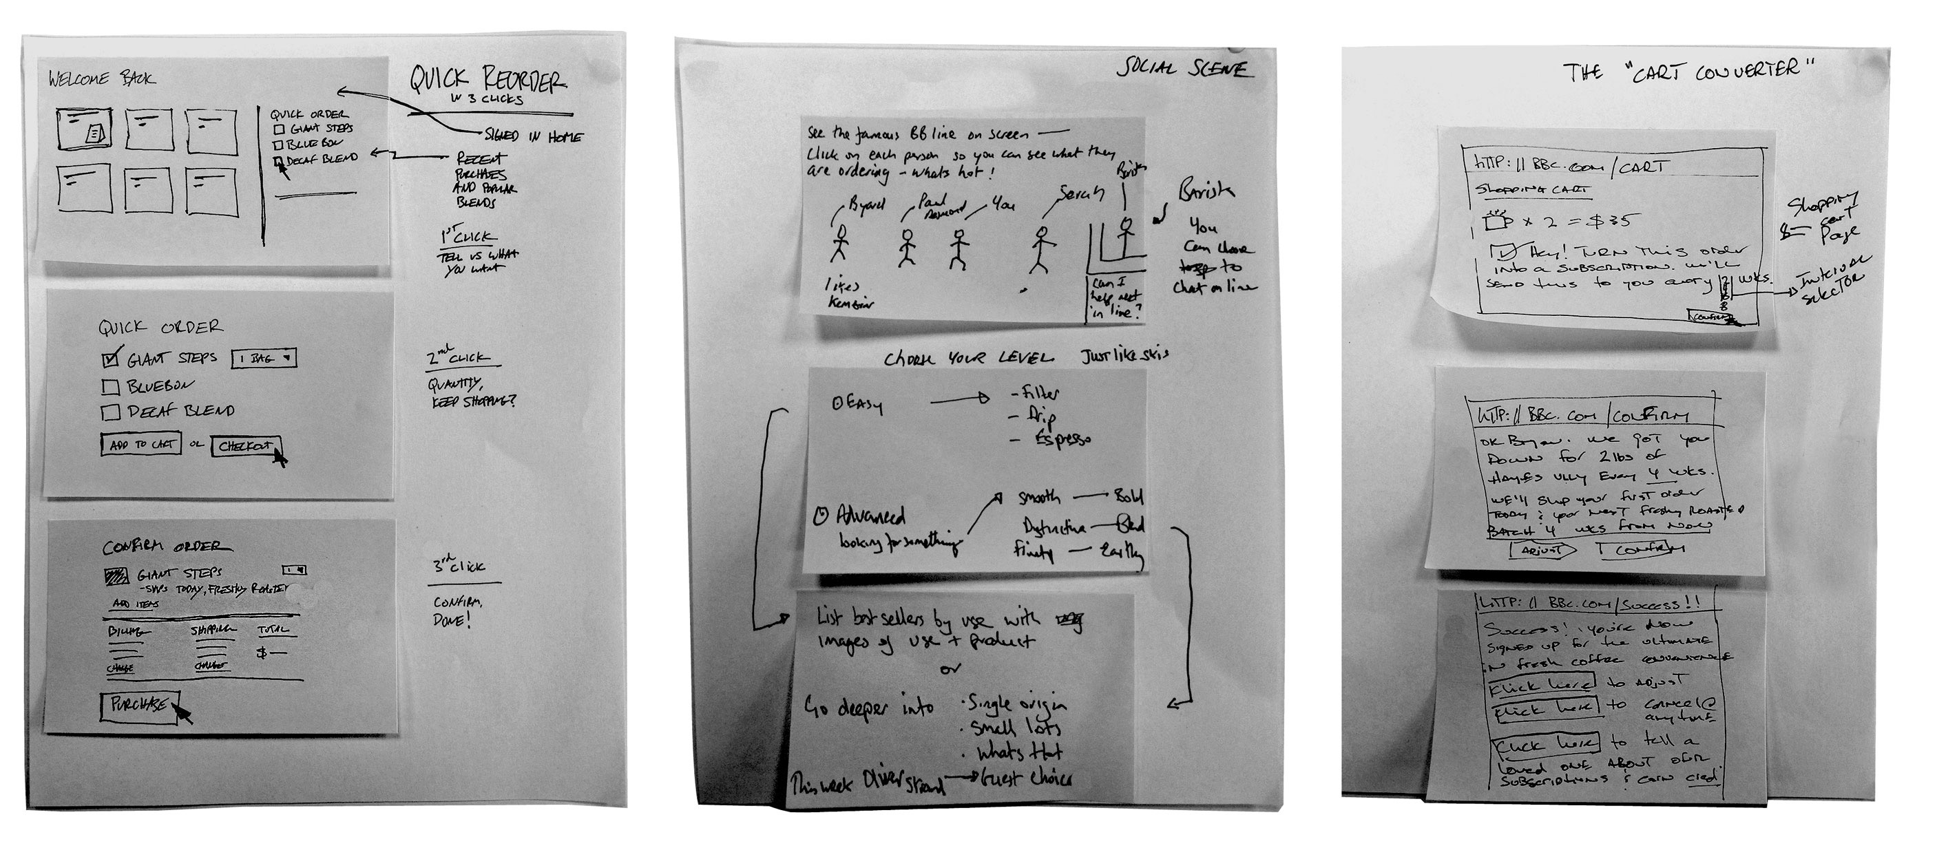
Notes:
Skissen må være selvforklarende – gjennomtenkt og lett å forstå
Ord er betydningsfulle – bruk realistiske formuleringer. Manglende detaljer kan føre til at idé ikke blir verdsatt nok
«Ugly is okay»
Gi den en fengende tittel
Hensikten med skisser – raskeste og enkleste vei fra abstrakt idé til konkret løsning

Slide 42
Vi trener tegnemuskelen!

Slide 43
0. Velg det organiseringsprinsippet fra veggen som du liker best, eller mener har best potensiale for å løse FAs utfordringer (10 min)
Kanskje vi kan teste denne løsningen?

Slide 44
1. Noter de beste tankene, spørsmålene, poengene og andre ting du mener er viktig og interessant, basert på det vi har gjort så langt. (20 min) Ring rundt det som peker seg ut (3 min)

Slide 45
2. Drodle / tegn / samle de beste idéene fra notatene dine. (20 min)

Slide 46
3. Crazy 8’s (10 min)

Slide 47
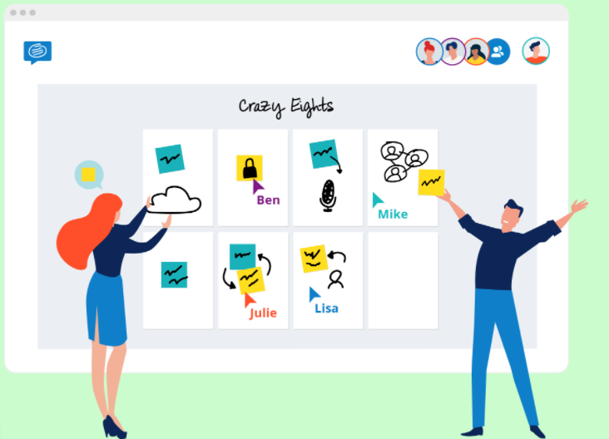
Ta et A3-papir og brett 3 ganger så du får 8 rammer
Skisser åtte raske variasjoner av dine beste idéer
Bruk 1 minutt på hver tegning
Notes:
Flere variasjoner over et tema?

Slide 49
4. Lag din idéskisse (60 min)

Slide 50
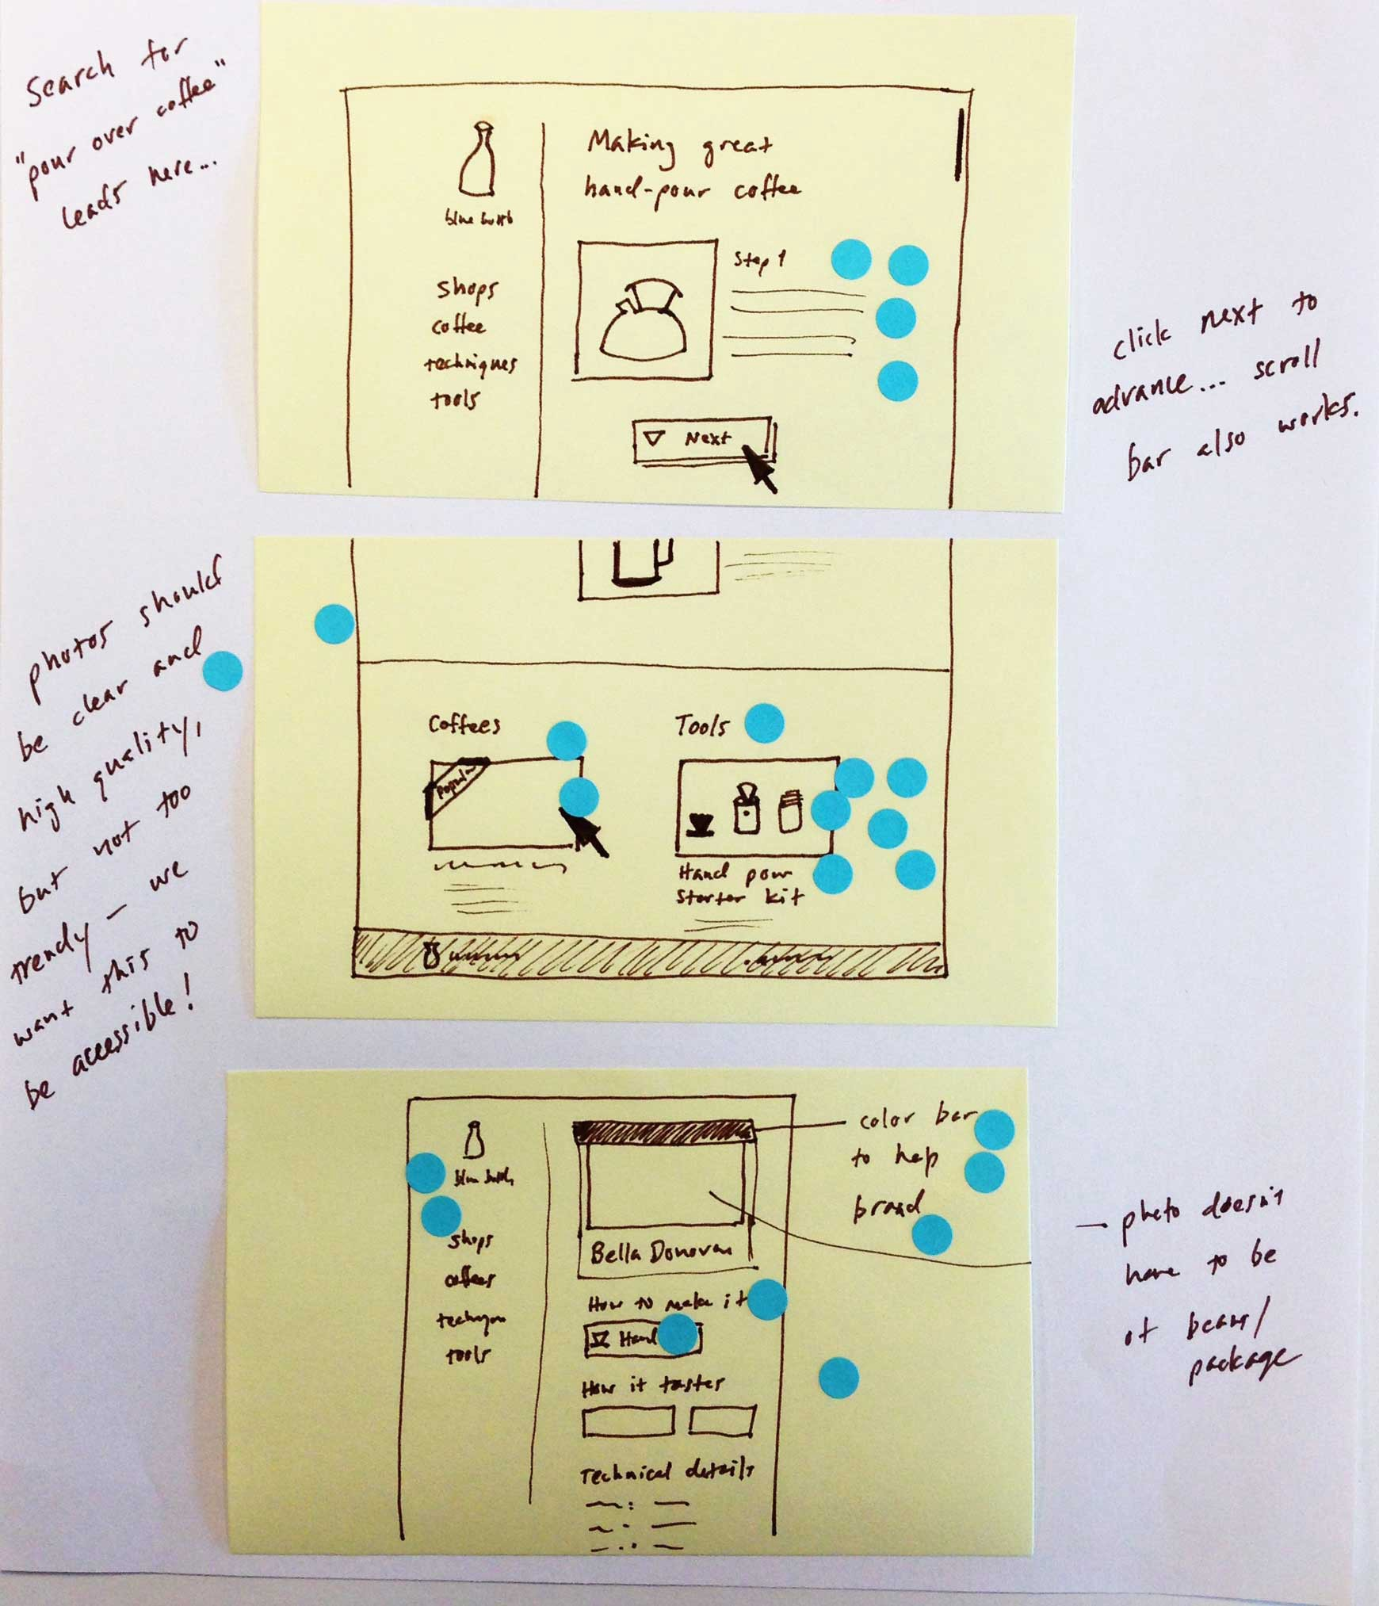
Hva må du tenke på?
Skissen må være selvforklarende – gjennomtenkt og lett å forstå
Ord er betydningsfulle – bruk realistiske formuleringer. Manglende detaljer kan føre til at idé ikke blir verdsatt nok
«Ugly is okay»
Gi den en fengende tittel
Hensikten med skisser – raskeste og enkleste vei fra abstrakt idé til konkret løsning

Slide 51
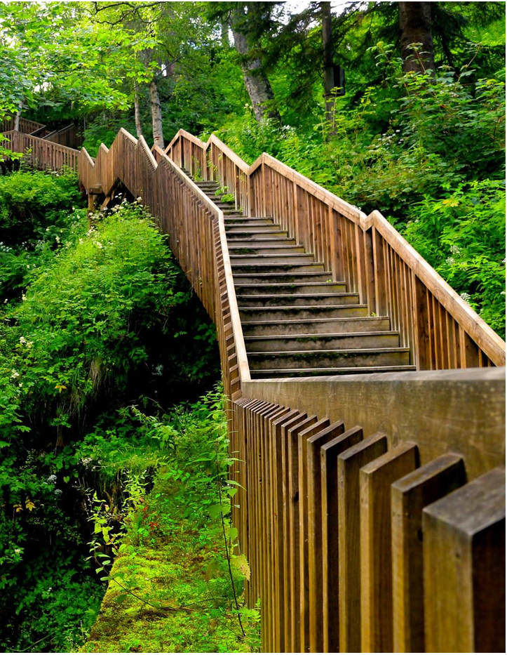
Debrief
Hva har vi gjort i dag?
Hvordan har det gått?
Hva skal vi gjøre i morgen?

Slide 52
Hvor er vi nå?

Slide 53
Takk for i dag!

